Slide 1
Programme d’Accession au Haut Niveau
Direction Technique Nationale FFLDA

Slide 2


Slide 3
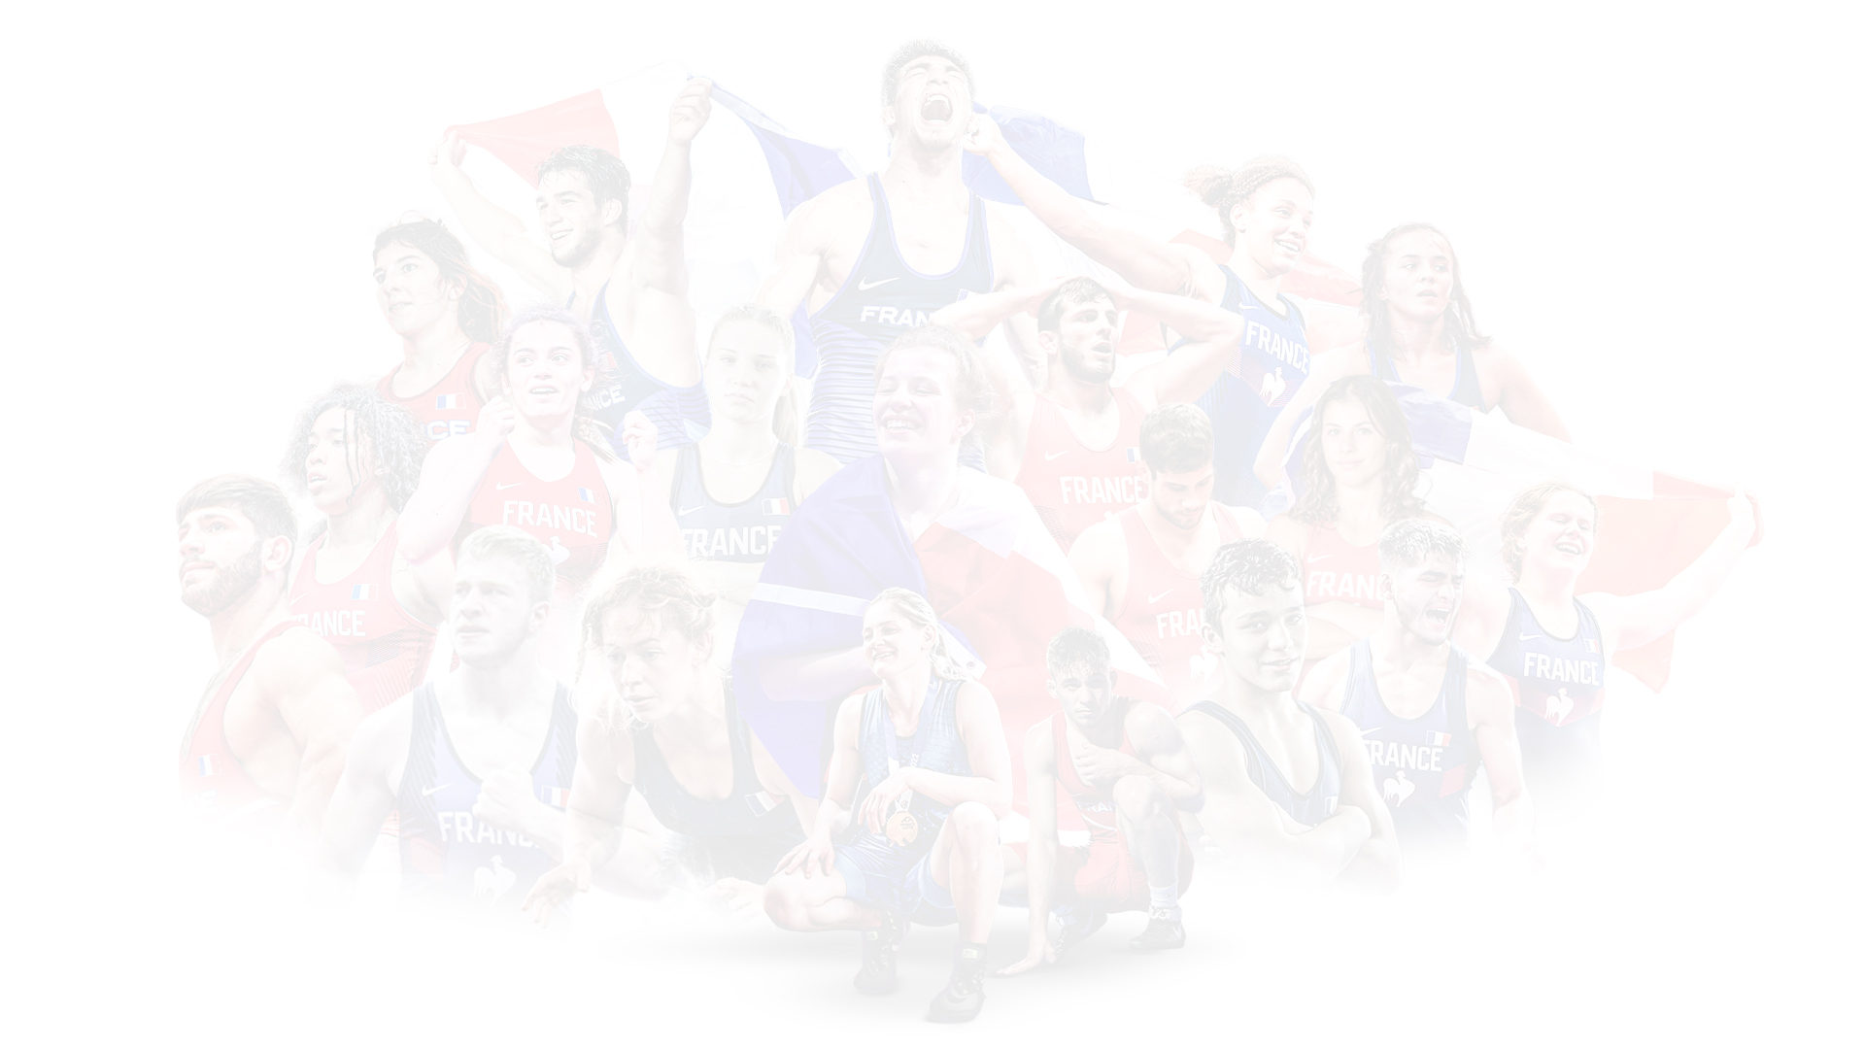
LES OBJECTIFS
- Détecter les jeunes sportifs à fort potentiel sur l’ensemble de territoire.
- Inculquer les valeurs de la République et de la FFDLA dans un but éducatif afin de
réduire les comportements inappropriés.
- Inscrire le suivi d’un programme fédéral comme un incontournable de l’accession au
haut niveau et aux équipes de France jeunes.
- Favoriser les passages entre les clubs formateurs et les Pôles Espoirs.
- Donner aux lutteurs et à leur club des pistes de progression.
- Sélectionner une équipe de France U15 pour une participation au championnat
d’Europe.
Direction Technique Nationale FFLDA – Année 2023

Slide 4
Chpt Europe
U15
PAHN 1
PAHN 2
PAHN 3
QUI ?
Tous les licenciés U13/U15 (2026)
= 2011, 2012, 2013, 2014
QUI ?
50 points au PAHN-1
QUI ?
100 points au PAHN-2 + sélection régionale selon quotas
QUI ?
Sélection
Tête de classement au PAHN-3
Participation TNR
20 matchs (bilan de compétition)
Nationalité Française
Champion(ne) de France
OÙ ?
Centres régionaux
OÙ ?
Clubs / Centres régionaux
OÙ ?
CREPS de Vichy (à confirmer)
QUAND ?
Vacances de Noël
QUAND ?
Du 16 au 19 Février
QUAND ?
Durant le mois d’Octobre
OÙ ?
Bulgarie
QUAND ?
21-24 Mai
PAHN été
PAHN 5
QUI ?
Tous les participants du PAHN-2
QUI ?
Tous les participants du PAHN-2
OÙ ?
Centres régionaux
OÙ ?
À définir
QUAND ?
Vacances de Paques
QUAND ?
Vacances d’été

Slide 5
AXES DE TRAVAIL ET DÉVELOPPEMENTS PRIORITAIRES
Qu’est-ce qu’on veut développer chez des U13 et U15 pour leur formation à long terme ?
    La lutte
    Le physique
    Le comportement
    Connaissance de l’activité
Pourquoi évaluer ?
    Motiver car feed-back immédiat.
    Donner des objectifs, et donc favoriser l’entraînement dans les clubs.
    Avoir une base de données et exploiter des statistiques.
Direction Technique Nationale FFLDA – Année 2023

Slide 6
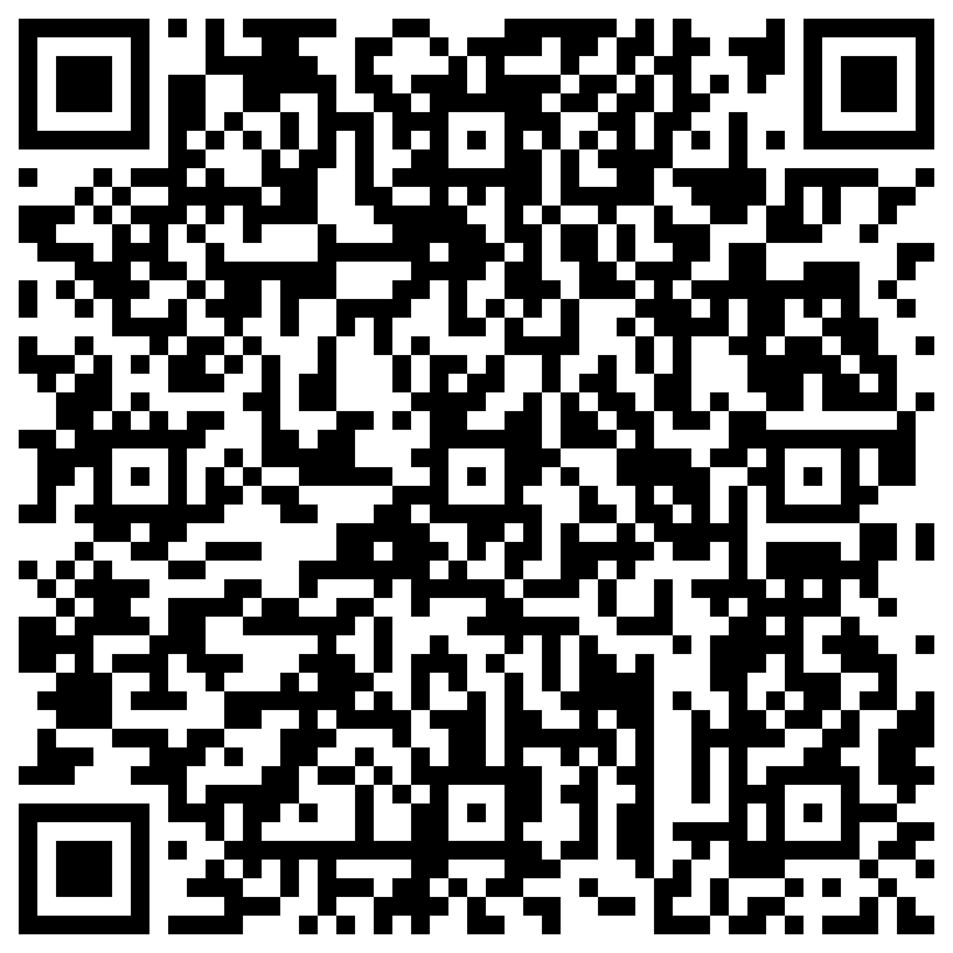
LE SUIVI DES COMPÉTITIONS
Cet outil doit être rempli par la lutteuse ou le lutteur après chaque compétition. Cela a plusieurs objectifs :
Prendre du recul et apprendre à analyser sa performance.
Garder une trace de toutes ses compétitions.
Encourager les lutteurs à faire un maximum de matchs en compétition, car cela fait partie de l’apprentissage du haut niveau.
Le nombre de matchs réalisés sera un critère qui rentrera en compte dans la sélection au championnat d’Europe U15.
Direction Technique Nationale FFLDA – Année 2023
https://forms.office.com/pages/responsepage.aspx?id=DQSIkWdsW0yxEjajBLZtrQAAAAAAAAAAAAO__W5sA5FUMDZLSlFWMUhBMTNYWUFZU1dYRlROWUdSUy4u&route=shorturl

Slide 7

LE PAHN-1
Il ne faut pas le rater !
PUBLIC
Tous les licenciés nés en 2011, 2012, 2013 et 2014, licenciés depuis au moins janvier 2025.
Lutte féminine, libre et gréco-romaine.
PÉRIODE
Octobre 2025
Direction Technique Nationale FFLDA – Année 2023

Slide 8
DATES ET LIEUX
 | Organisateur | Date | Lieu
PDL | Comité régional PDL | 18 octobre | Nantes
OCC | Comité régional OCC | 20 octobre. | Montauban
NAQ | Comité régional OCC | 20 octobre. | Montauban
GES | Clubs | Octobre | Clubs
NOR | Clubs | Octobre | Clubs
IDF | Clubs | Octobre | Clubs
BFC | Comité régional BFC | Octobre | CREPS Dijon
PCA | Comité PCA | 22 novembre | Nice
CVL | Clubs | Octobre | Clubs
ARA | Comité régional ARA +clubs | 1er novembre | Ceyrat + clubs
REU | Comité régional REU | 18 octobre | Saint-Joseph
HDF | Clubs | 1 – 19 Octobre | Clubs
Direction Technique Nationale FFLDA – Année 2023

Slide 9
LE PAHN-1
CONTENUS
Présentation du PAHN aux licenciés
  PPT fourni
Tests physiques
  Gainage
  Proprioception
  Coordination
Tests de lutte
  Compréhension technique
  Combativité
BOITE À OUTILS
Circulaire
PPT de présentation
Vidéos des protocoles des tests physique
Vidéo de la compréhension technique
Grille d’évaluation
Tuto pour remplir la grille d’évaluation
Direction Technique Nationale FFLDA – Année 2023

Slide 10
LE PAHN-1
APRÈS LE PAHN-1:
Envoyer le fichier Excel rempli au référent régional.
50 points minimum pour accéder au PAHN-2.
Direction Technique Nationale FFLDA – Année 2023

Slide 11
OÙ TROUVER LES INFORMATIONS ?
Site internet de la FFLDA.
Les référents régionaux :
 | Référent | Mail
PDL | Stevan Mougin | stevanmougin@gmail.com
OCC | Lilou Dupinay | dupinaylilou@gmail.com
NAQ | Cédric Tastayre | tastayre.Cedric@hotmail.fr
GES | Jason Strazisar | jason.strazisar67@gmail.com
NOR | Alexandre Borg | alexandre_borg@yahoo.fr
IDF | Gaëlle Ruiz | gaellepaquita@gmail.com
BFC | Artour Simonyan | artour.simonyan@gmail.com
PCA | Mohamed Dib | m.dib@wanadoo.fr
CVL | Alain Berger | a.berger@asso.fflutte.org
ARA | Yvan Gay | gay.yvan@laposte.net
REU | Valentin Damour | valen.damour@gmail.com
HDF | Quentin Sticker | q.sticker@fflutte.org
Direction Technique Nationale FFLDA – Année 2023

Slide 12
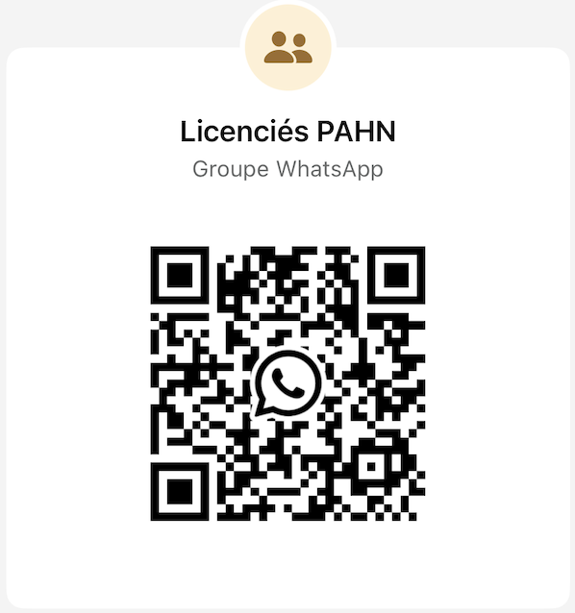
GARDONS LE CONTACT
Groupe WhatsApp pour avoir régulièrement des informations sur le PAHN.
Seuls les administrateurs peuvent envoyer des messages.
Possibilité de partager le lien d’inscription.
Direction Technique Nationale FFLDA – Année 2023

Slide 13
DES QUESTIONS ?
Direction Technique Nationale FFLDA – Année 2023

